Slide 1
11 Listopada 2015
25 lat Samorządu Terytorialnego w Gminie Spytkowice
27 maja 1990

Slide 4
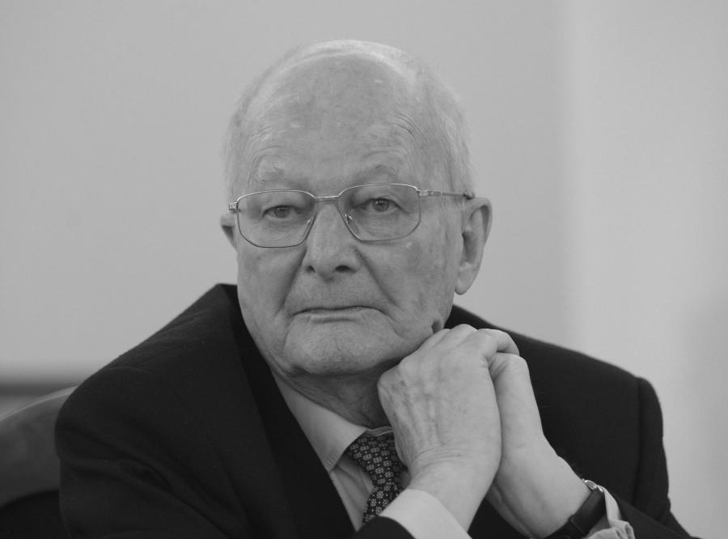
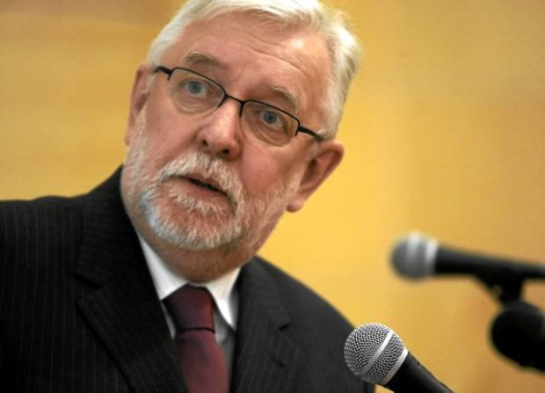
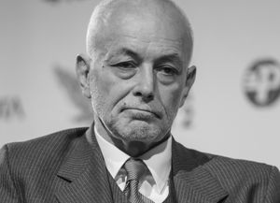
Twórcy odrodzonego Samorządu
Prof. Jerzy Regulski
Jerzy Stępień
Prof. Michał Kulesza

Slide 5
Prof. Jerzy Regulski
Urodził się 9 lipca 1924 r. w Zarybiu na Mazowszu. Od lat 80. organizował badania nad odtworzeniem samorządu terytorialnego. Podczas rozmów Okrągłego Stołu w 1989 był jednym ze współprzewodniczących zespołu ds. samorządowych. Kierował pracami parlamentarnymi nad pakietem reformy samorządowej, by następnie, jako pełnomocnik rządu ds. reformy samorządu terytorialnego, koordynować od 1990 wprowadzanie jej w życie. W 1989 należał do inicjatorów powołania Fundacji Rozwoju Demokracji Lokalnej, w której do śmierci zajmował stanowisko prezesa. Był członkiem komitetu poparcia Bronisława Komorowskiego przed przedterminowymi wyborami prezydenckimi w 2010 r. 7 października 2010 został powołany na stanowisko doradcy społecznego prezydenta ds. samorządu. Odznaczony Orderem Orła Białego oraz Krzyżem Wielkim Orderu Odrodzenia Polski. Zmarł 12 lutego 2015 roku. Pośmiertnie odznaczony Odznaką Honorową za Zasługi dla Samorządu Terytorialnego.

Slide 6
Jerzy Stępień
Jerzy Stępień urodził się 7 września 1946 w Staszowie. W 1969 ukończył studia na Wydziale Prawa i Administracji Uniwersytetu Warszawskiego. W 1980 był współzałożycielem „Solidarności” w Regionie Świętokrzyskim. Uczestniczył w obradach Okrągłego Stołu w grupie roboczej do spraw samorządu terytorialnego. Przewodniczył Komisji Samorządu Terytorialnego i Administracji Państwowej Senatu, zasiadał w Komisji Konstytucyjnej Senatu oraz Komisji Konstytucyjnej Zgromadzenia Narodowego. Pełnił także funkcję Generalnego Komisarza Wyborczego. W latach 1997–1999 w rządzie Jerzego Buzka był podsekretarzem stanu w Ministerstwie Spraw Wewnętrznych i Administracji. W czerwcu 1999 został wybrany przez Sejm na sędziego Trybunału Konstytucyjnego. 4 listopada 2006 prezydent RP powołał go na stanowisko prezesa TK (był pierwszym prezesem tej instytucji bez tytułu naukowego profesora). Odznaczony Krzyżem Komandorskim Orderu Odrodzenia Polski, Krzyżem Komandorskim Orderu Wielkiego Księcia Giedymina i Złotym Krzyżem Zasługi. Wyróżniony Brązowym Medalem Gloria Artis oraz medalem Zasłużony dla Wymiaru Sprawiedliwości.

Slide 7
Prof. Michał Kulesza
Urodził się 15 czerwca 1948 w Łodzi. W 1969 ukończył studia na Wydziale Prawa i Administracji Uniwersytetu Warszawskiego. Od lat 80. uczestniczył w badaniach nad odbudową samorządu terytorialnego. Należał do współzałożycieli Fundacji Rozwoju Demokracji Lokalnej, był jednym z twórców reformy samorządu terytorialnego z 1990 i 1998. Wchodził w skład zespołu do spraw samorządu podczas rozmów Okrągłego Stołu w 1989. Uczestniczył w pracach nad reformą samorządową jako pełnomocnik rządu ds. reformy samorządu terytorialnego. W latach 1997–1999 pełnił funkcję sekretarza stanu w Kancelarii Prezesa Rady Ministrów. W 2008 został społecznym doradcą ministra spraw wewnętrznych i administracji w rządzie Donalda Tuska. W 2010 roku został powołany na stanowisko doradcy społecznego prezydenta Bronisława Komorowskiego ds. samorządu. Odznaczony Krzyżem Kawalerskim Orderu Odrodzenia Polski oraz Krzyżem Komandorskim tego orderu. Zmarł 13 stycznia 2013 r. Pośmiertnie został odznaczony Odznaką Honorową za Zasługi dla Samorządu Terytorialnego.

Slide 8
Ustawa o samorządzie gminnym
z dnia 8 marca 1990 r.
Zaspokajanie zbiorowych potrzeb wspólnoty należy do zadań własnych gminy. W szczególności zadania własne obejmują sprawy:
1) ładu przestrzennego, gospodarki terenami i ochrony środowiska,
2) gminnych dróg, ulic, mostów, placów oraz organizacji ruchu drogowego,
3) wodociągów i zaopatrzenia w wodę, kanalizacji, usuwania i oczyszczania ścieków komunalnych, utrzymania czystości oraz urządzeń sanitarnych, wysypisk i utylizacji odpadów komunalnych, zaopatrzenia w energię elektryczną i cieplną,
4) lokalnego transportu zbiorowego,
5) ochrony zdrowia,
6) pomocy społecznej, w tym ośrodków i zakładów opiekuńczych,
7) komunalnego budownictwa mieszkaniowego,
8) oświaty, w tym szkół podstawowych, przedszkoli i innych placówek oświatowo- wychowawczych,
9) kultury, w tym bibliotek komunalnych i innych placówek upowszechniania kultury,
10) kultury fizycznej, w tym terenów rekreacyjnych i urządzeń sportowych,
11) targowisk i hal targowych,
12) zieleni komunalnej i zadrzewień,
13) cmentarzy komunalnych,
14) porządku publicznego i ochrony przeciwpożarowej,
15) utrzymania gminnych obiektów i urządzeń użyteczności publicznej oraz obiektów administracyjnych,
16) zapewnienia kobietom w ciąży opieki socjalnej, medycznej i prawnej.

Slide 9
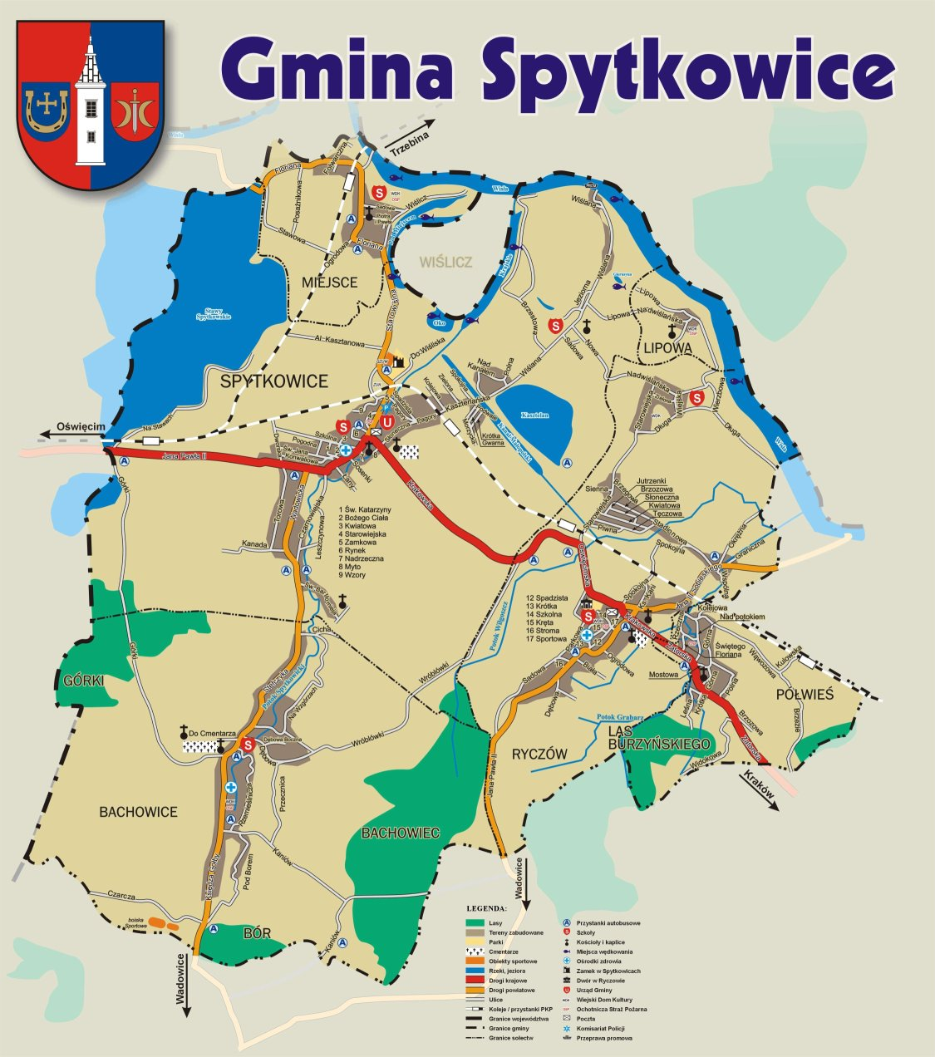

Slide 10
Odrodzona samorządność dała polskiemu życiu społecznemu i gospodarczemu dodatkową energię, impuls modernizacyjny oraz przyczyniła się do podniesienia komfortu życia Polaków. Doskonale widać to, kiedy spoglądamy na ostatnie 25 lat zapisanych na kartach historii Gminy Spytkowice. Wiele korzystnych zmian, osiągnięć, ogromny rozwój oraz mnogość przeprowadzonych inwestycji świadczy o tym, że samorząd gminny jako najbliższy obywatelom jest bardzo istotny dla dobrego funkcjonowania Państwa, Narodu oraz wspólnot lokalnych.

Slide 11
Kadencja
1990 - 1994

Slide 12
Radni Rady Gminy Spytkowice
1990 – 1994
(I posiedzenie: 7.06.1990)
Woźniak Henryk Bachowice
Walkowicz Kazimierz Bachowice
Jodłowski Józef Bachowice
Orda Zygmunt Bachowice
Szewczyk Mirosław Bachowice
Dziuba Józef Ryczów
Gaczorek Krzysztof Ryczów
Sowa Bogdan Ryczów
Rybarczyk Maria Ryczów
Jędrocha Marian Ryczów
Kajdas Tadeusz Spytkowice
Kornaś Jan Spytkowice
Margielewicz Stanisław Spytkowice
Brania Józefa Spytkowice
Chodacki Jan Spytkowice
Gębczyk Edward Spytkowice
Ściera Stanisław Spytkowice
Gurdek Henryk Spytkowice
Ciszewski Józef Miejsce
Seremet Władysław Miejsce

Slide 13
Wybory Przewodniczącego Rady Gminy
(7.06.1990 r. – I Sesja RG)
Kandydaci i wyniki głosowania:
Chodacki Jan - 9 głosów
Jodłowski Józef - 1 głos
Kajdas Tadeusz - 9 głosów
Ponowne głosowanie:
Chodacki Jan - 7 głosów
Kajdas Tadeusz - 12 głosów

Slide 14
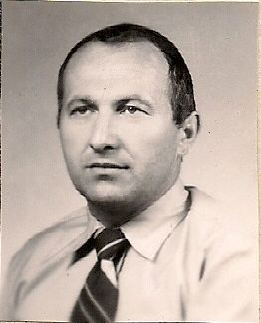
Przewodniczący
Rady Gminy Spytkowice
Tadeusz Kajdas
1990 - 1994

Slide 15
Wybory Wójta Gminy Spytkowice
(19.06.1990r. – II Sesja RG)
Kandydaci i wyniki głosowania:
Ściera Stanisław - 10 głosów
Dziuba Józef - 9 głosów

Slide 16
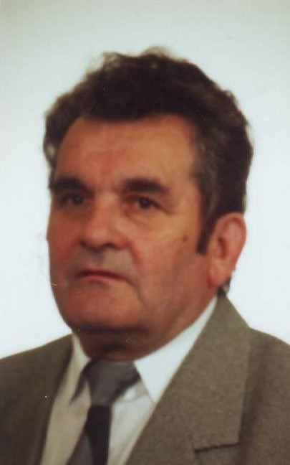
Wójt Gminy Spytkowice
Stanisław Ściera
1990 - 1994

Slide 17
Zarząd Gminy Spytkowice
Kadencja 1990 – 1994
Ściera Stanisław Przewodniczący – Wójt Gminy
Woźniak Henryk
Kornaś Jan
Dziuba Józef do 14.12.1992 r.
Jędrocha Marian od 20.01.1993 r.

Slide 18
Sołtysi wsi
1990 – 25.03.1995
(wybrani na Zebraniach Wiejskich)
 | Spytkowice | Ryczów | Bachowice | Miejsce | Lipowa
1990 - 1995 | Stefan Szymocha | Józef Szwed (do 1991) Marian Piórkowski (od 1991 do 1992) Janusz Bryła (od 1992) | Józef Świergosz Marian Szewczyk (od 4.12.1991) | Władysław Seremet | Jan Przewoźniak (do 1994) Jan Karp (od 18.12.1994)

Slide 19
Najważniejsze osiągnięcia tej kadencji…

Slide 20
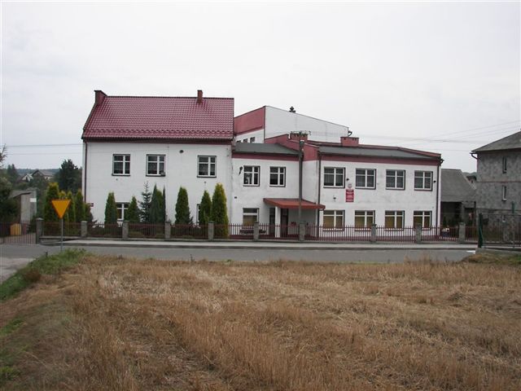
Budowa budynku nowej szkoły w Bachowicach

Slide 21
Przejęcie wodociągów i utworzenie Gminnego Zakładu Usług Wodnych
Wojewódzki Zakład Usług Wodnych
w Kętach
GZUW Spytkowice

Slide 22
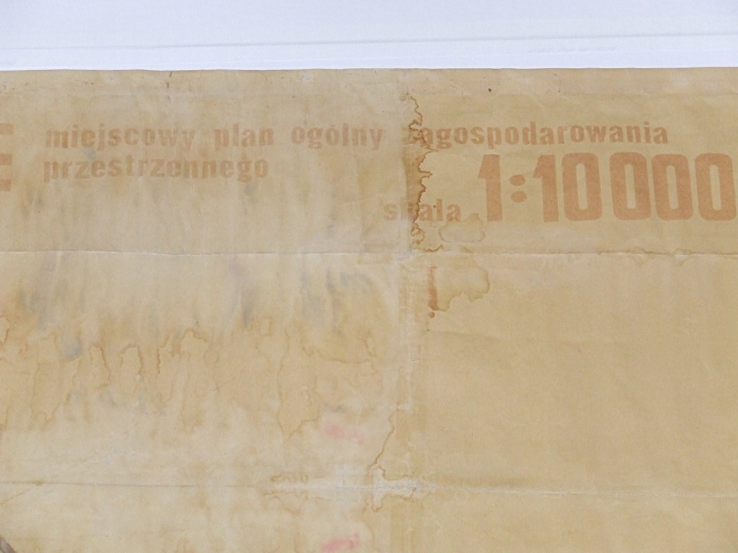
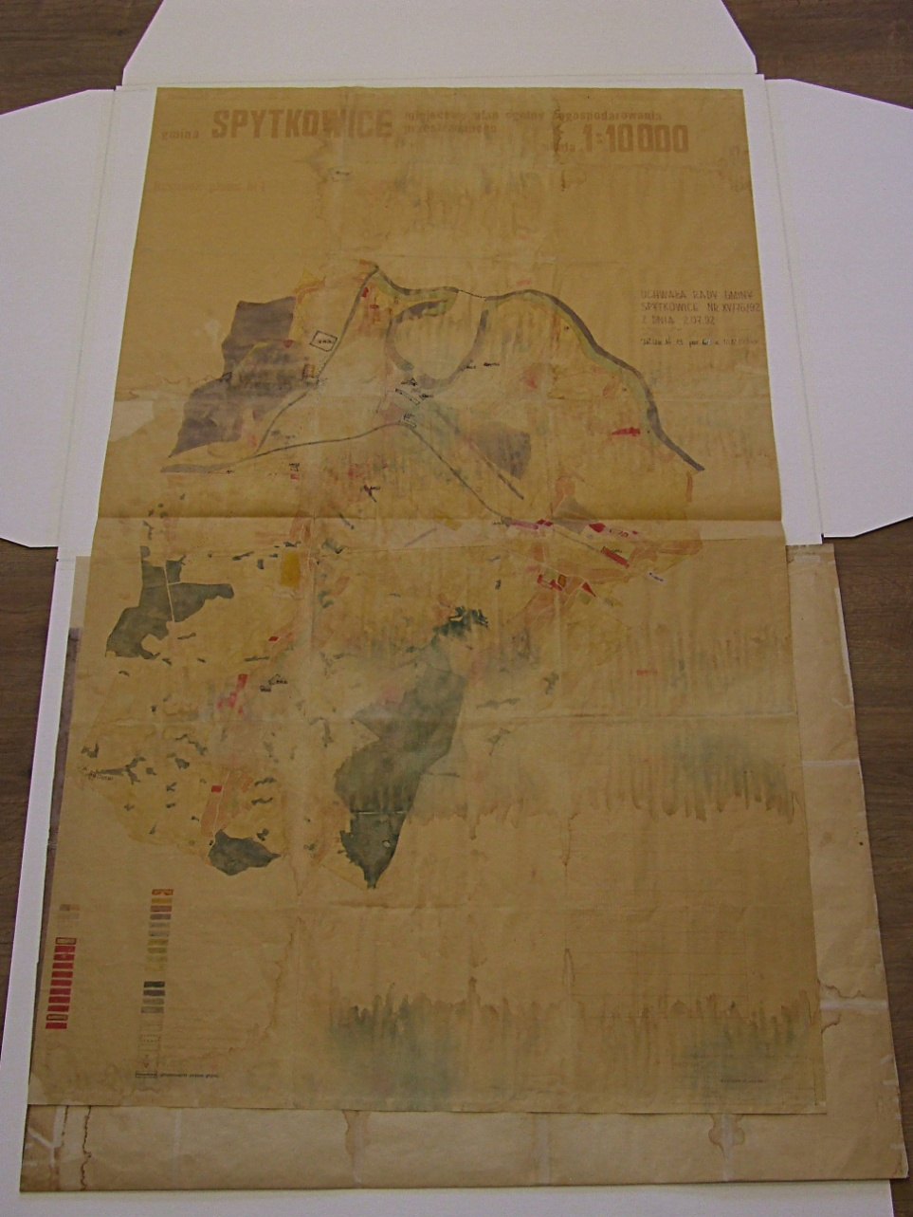
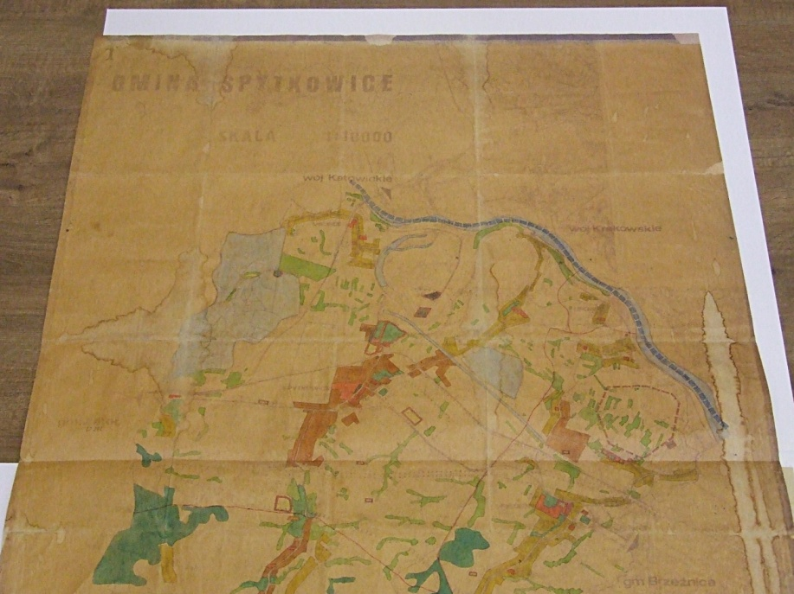
Opracowanie i przyjęcie Miejscowego Planu Zagospodarowania Przestrzennego

Slide 23
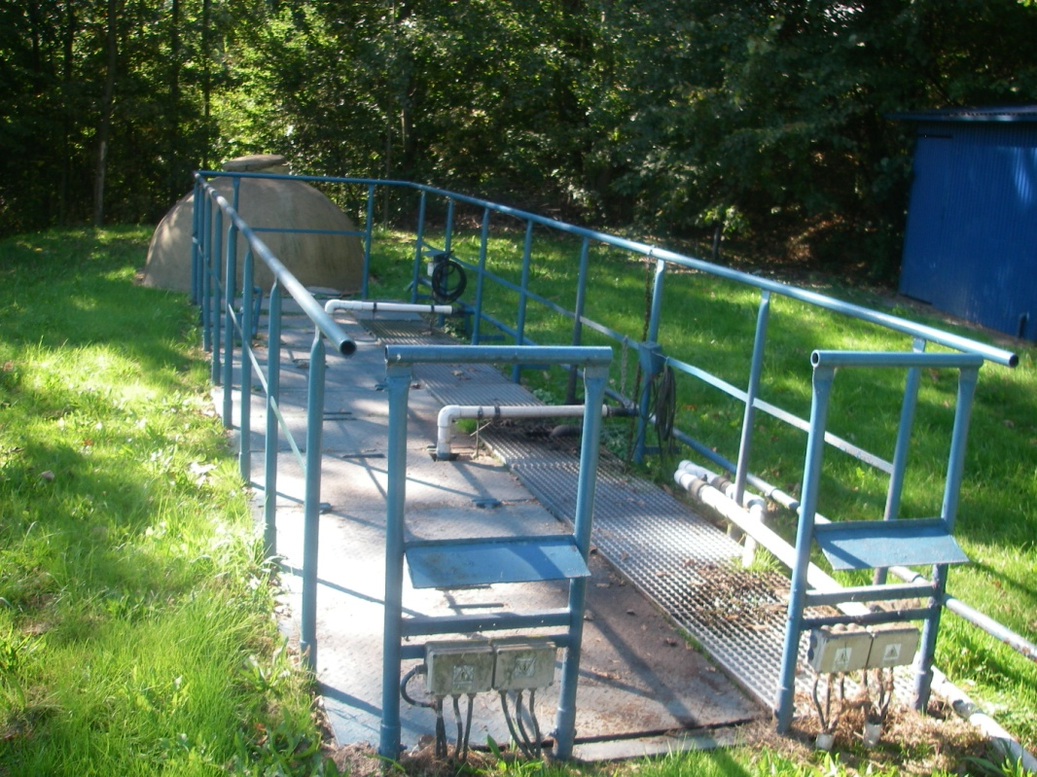
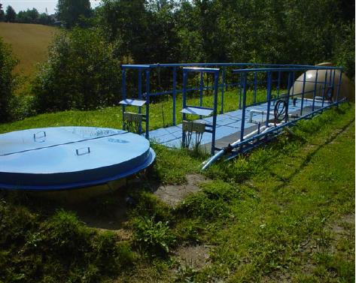
Budowa oczyszczalni ścieków Bachowicach

Slide 24
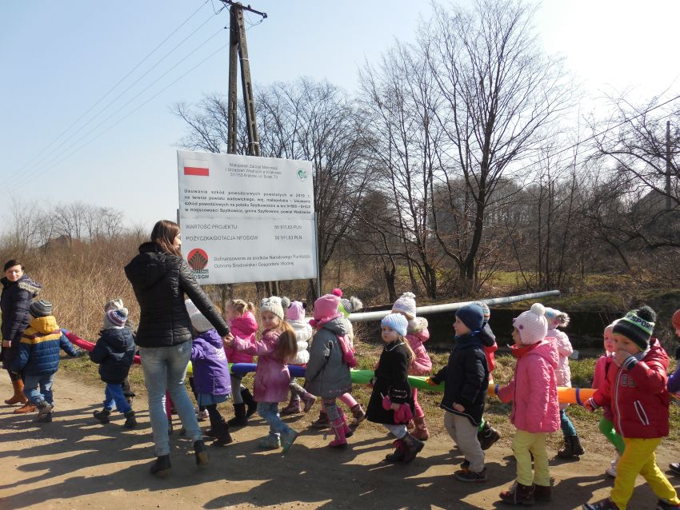
Uruchomienie przedszkola samorządowego w Spytkowicach

Slide 25
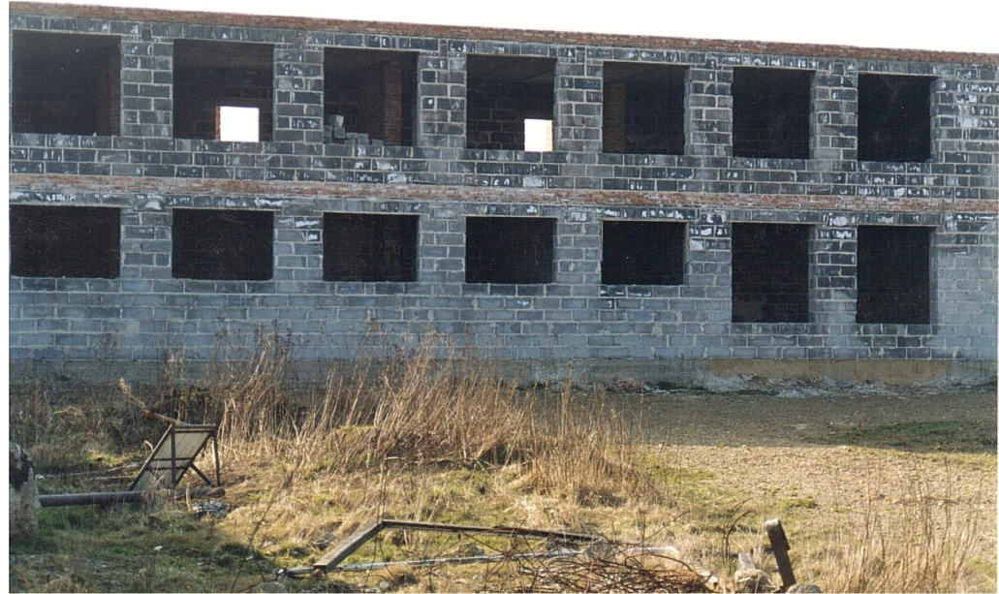
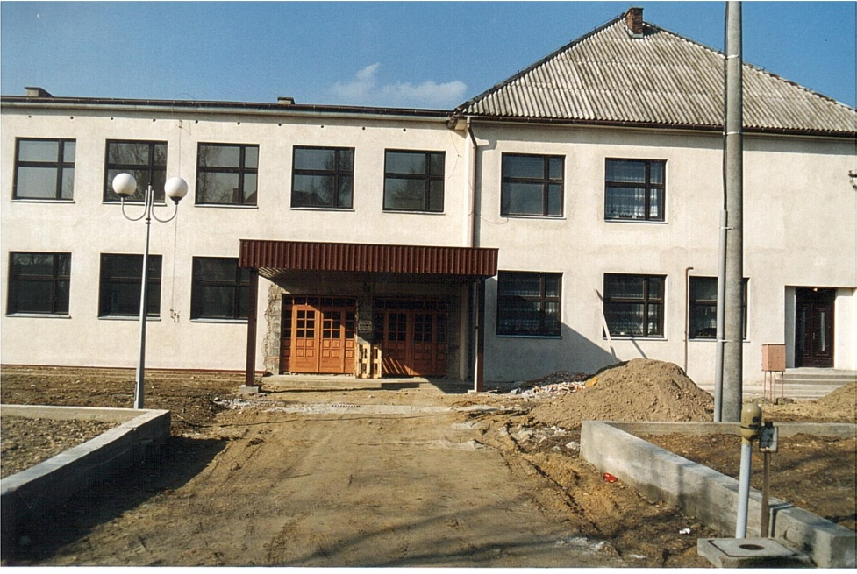
Powołanie Społecznego Komitetu Rozbudowy Szkoły Podstawowej w Spytkowicach

Slide 26
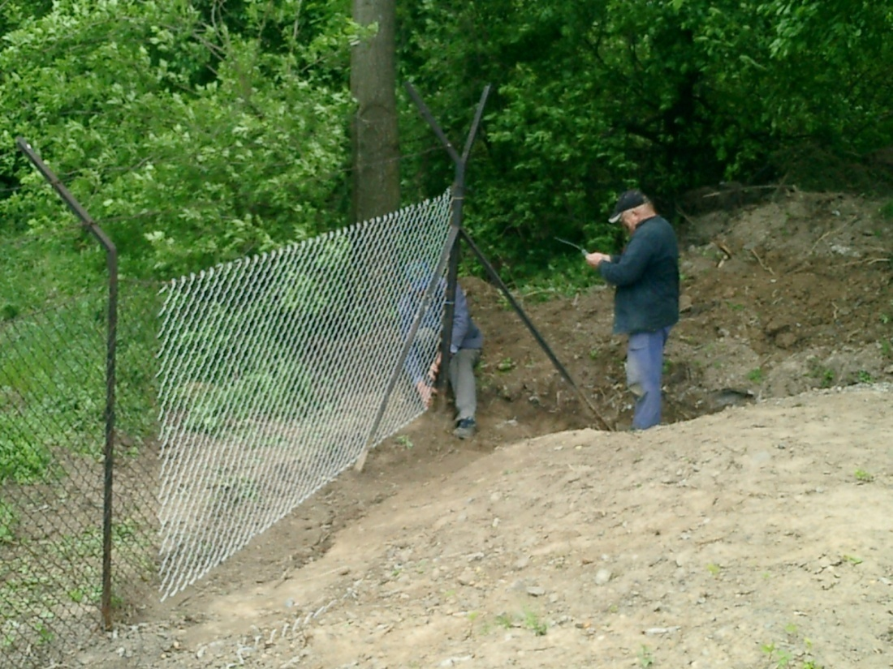
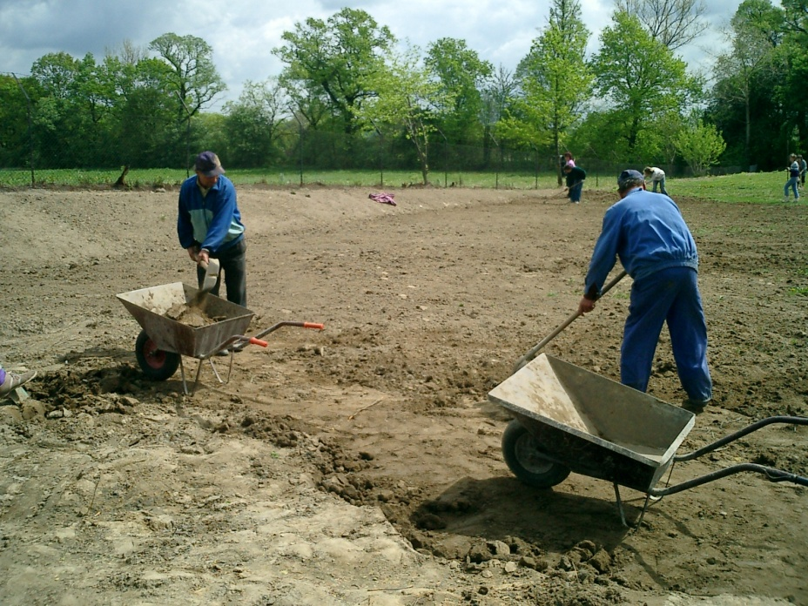
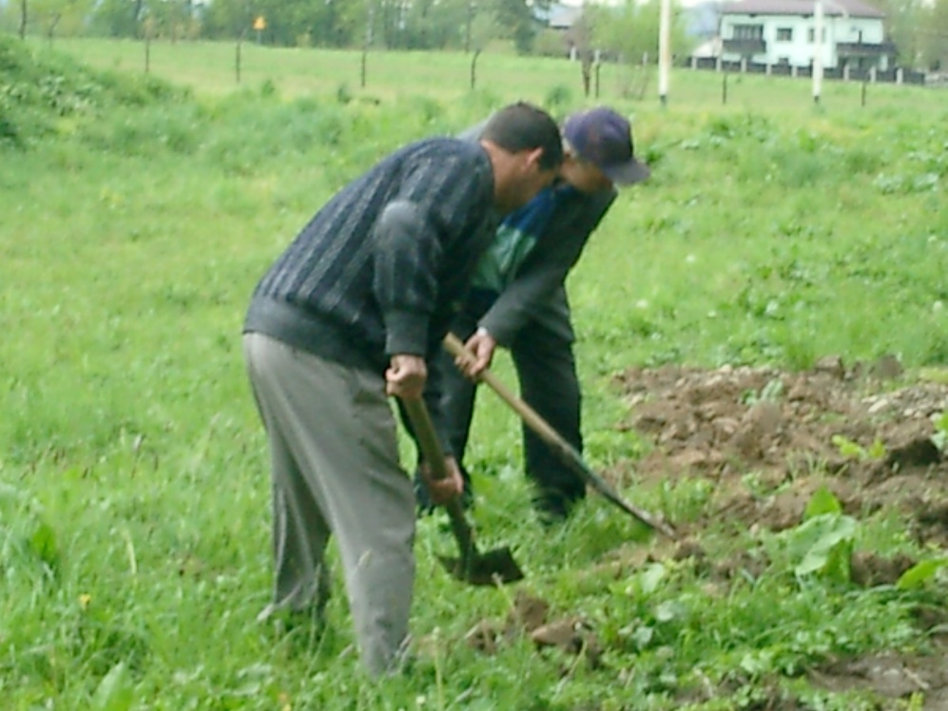
Organizacja prac interwencyjnych

Slide 27
Kadencja
1994 - 1998

Slide 28
Radni Rady Gminy Spytkowice
1994 – 1998
(I posiedzenie: 5.07.1994)
Woźniak Henryk Bachowice
Walkowicz Kazimierz Bachowice
Kościelniak Tadeusz Bachowice
Orda Zygmunt Bachowice
Szewczyk Zenon Bachowice
Dziuba Józef Ryczów
Kaczkoś Tadeusz Ryczów
Chlebicki Witold Ryczów
Słoma Jan Ryczów
Sowa Wiesław Ryczów
Chodacki Jan Spytkowice
Kornaś Jan Spytkowice
Głąb Augustyn Spytkowice
Wołek Zdzisław Spytkowice
Karamański Władysław Spytkowice
Dzidek Anna Spytkowice
Gębczyk Mieczysław Spytkowice
Rybarczyk Krzysztof Spytkowice
Ściera Stanisław Spytkowice
Seremet Władysław Miejsce

Slide 29
Wybory Przewodniczącego Rady Gminy
(5.07.1994 r.)
Kandydat i wyniki głosowania:
Chodacki Jan - 8 głosów „za”
- 4 głosy „przeciw”
- 4 głosy „wstrzymuję się”
- 3 głosy nieważne

Slide 30
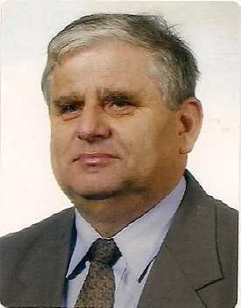
Przewodniczący
Rady Gminy Spytkowice
Jan Chodacki
1994 - 1998

Slide 31
Wybory Wójta Gminy Spytkowice
(12.07.1994 r.)
Kandydat i wyniki głosowania:
Ściera Stanisław - 18 głosów „za”
- 1 głos „wstrzymuję się”
- 1 głos nieważny

Slide 32
Wójt Gminy Spytkowice
Stanisław Ściera
1994 - 1998

Slide 33
Zarząd Gminy Spytkowice
Kadencja 1994-1998
Ściera Stanisław Przewodniczący – Wójt Gminy
Woźniak Henryk
Walkowicz Kazimierz
Kaczkoś Tadeusz
Karamański Władysław

Slide 34
Sołtysi wsi
26.03.1995 – 20.03.1999
(wybrani na Zebraniach Wiejskich)
 | Spytkowice | Ryczów | Bachowice | Miejsce | Lipowa
1995 - 1999 | Stefan Szymocha | Janusz Bryła | Marian Szewczyk | Władysław Seremet | Jan Karp

Slide 35
Najważniejsze osiągnięcia tej kadencji…

Slide 36
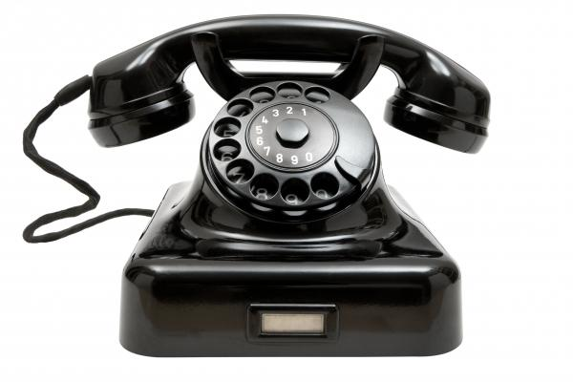
Telefonizacja terenu gminy

Slide 37
Opracowanie i przyjęcie herbu gminy i sołectw

Slide 38
Powołanie Gminnego Zespołu Szkół

Slide 39
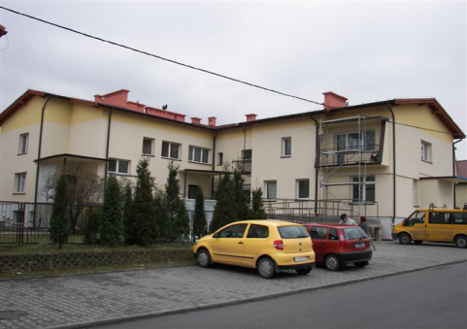
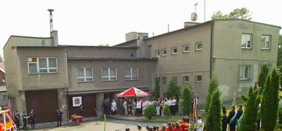
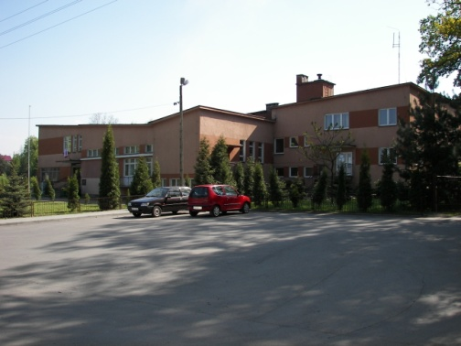
Utworzenie Gminnego Zakładu Opieki Zdrowotnej
Ośrodek Zdrowia Spytkowice
Ośrodek Zdrowia Bachowice
Ośrodek Zdrowia Ryczów

Slide 40
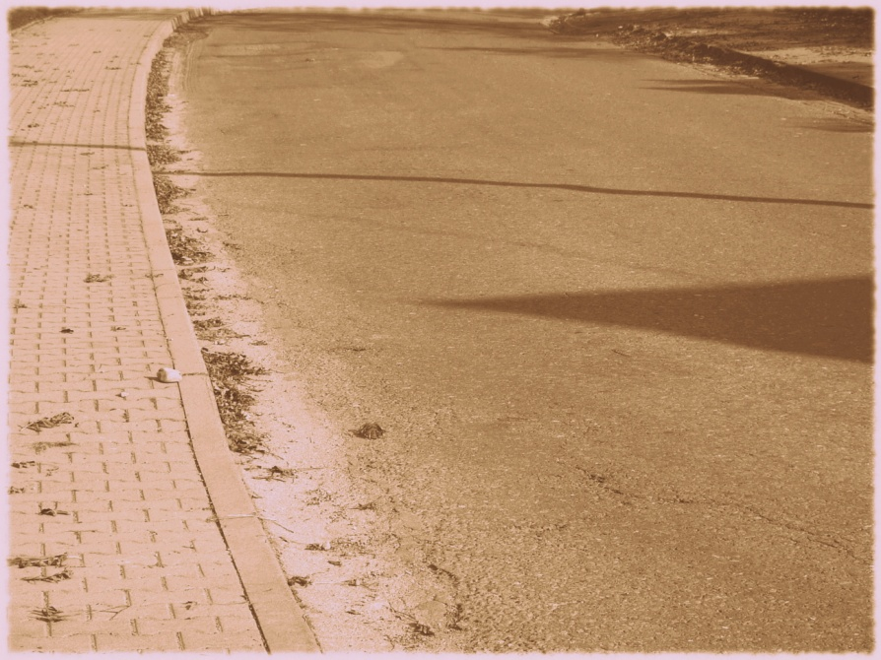
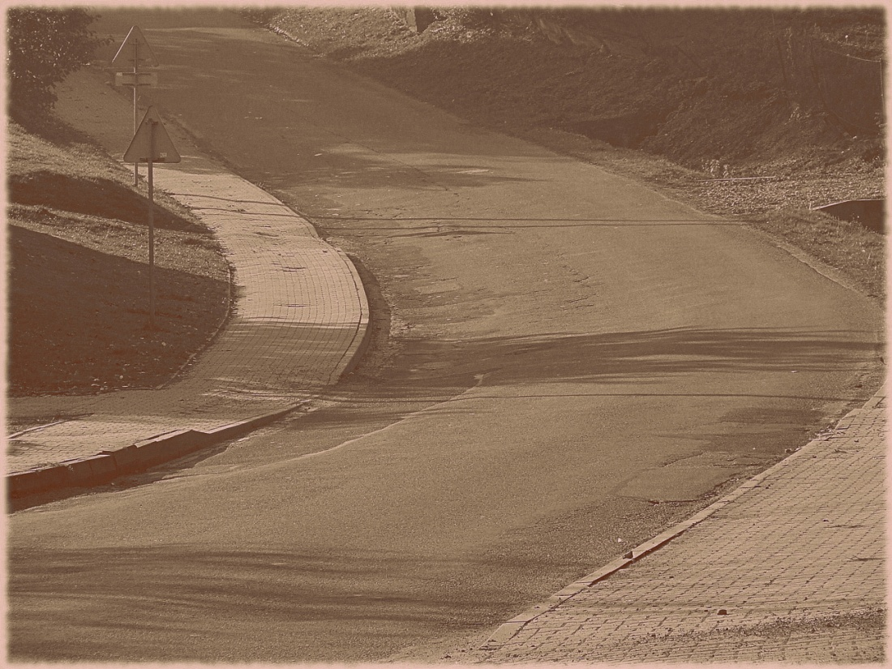
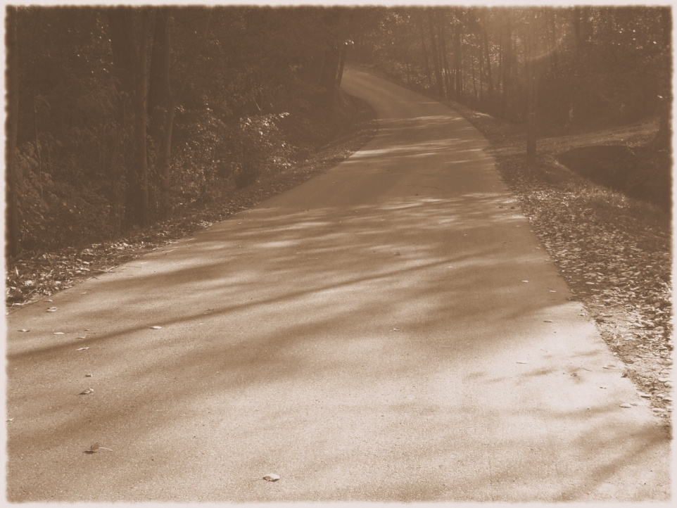
Budowa i modernizacja dróg gminnych

Slide 41
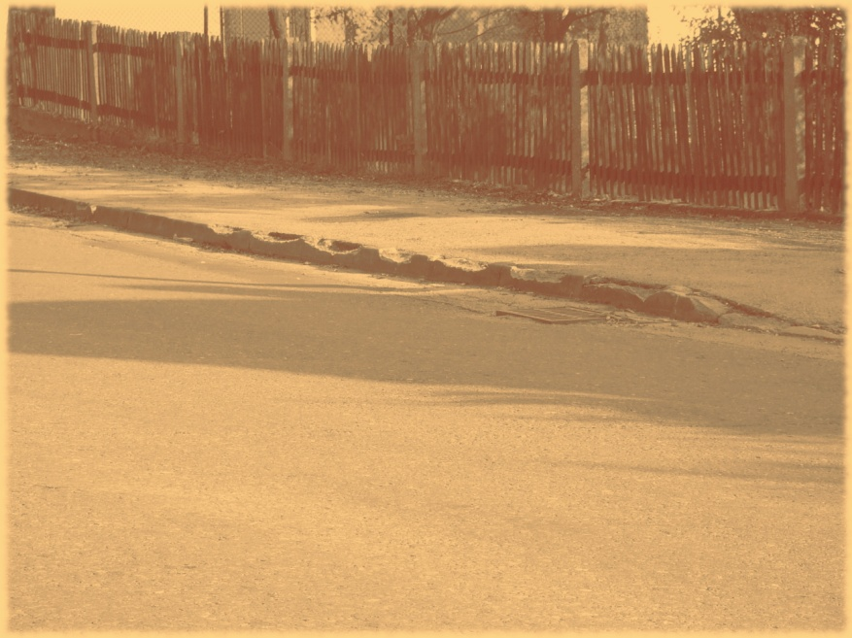
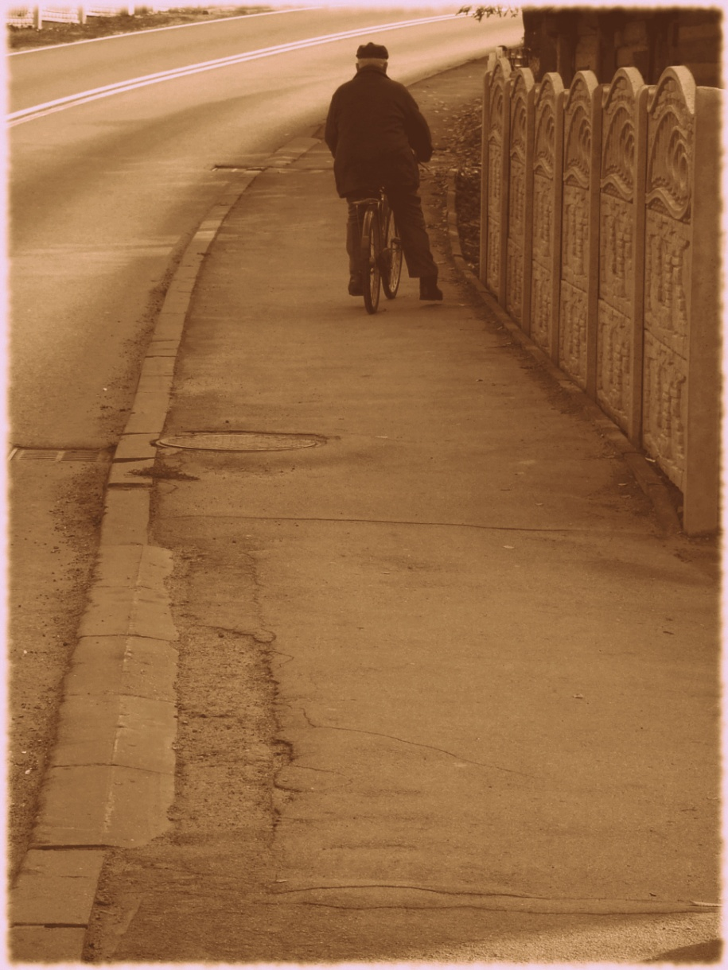
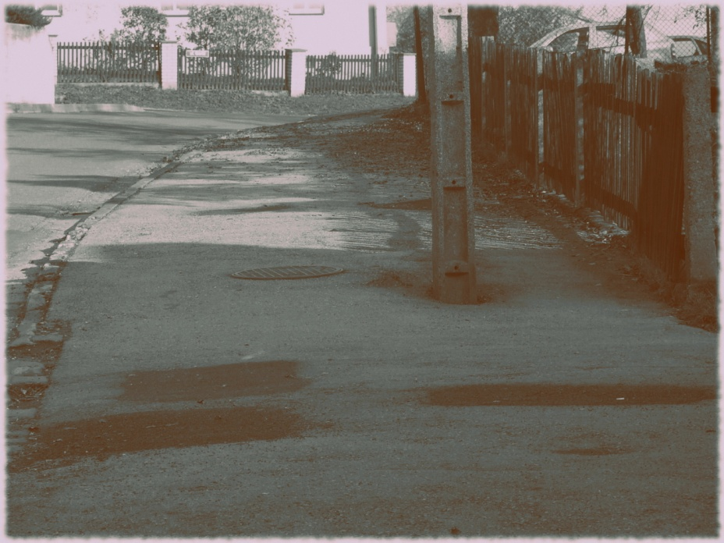
Budowa chodników przy drodze krajowej i drogach powiatowych

Slide 42
Kadencja
1998 - 2002

Slide 43
Radni Rady Gminy Spytkowice
1998 – 2002
(I posiedzenie: 28.10.1998)
Porzuczek Krystyna Bachowice
Szewczyk Marian Bachowice
Szewczyk Zenon Bachowice
Walkowicz Kazimierz Bachowice
Warzecha Zdzisław Bachowice
Dziuba Józef Ryczów
Fryc - Piętak Dorota Ryczów
Mędrysa Mieczysław Ryczów
Nowotarski Andrzej Ryczów
Ślusarczyk Małgorzata Ryczów
Bochenek Emanuel Spytkowice
Chodacki Jan Spytkowice
Gębczyk Edward Spytkowice
Gwizdała Józef Spytkowice
Molenda Łucja Spytkowice
Simik Małgorzata Spytkowice
Stańczyk Józef Spytkowice
Sztaba Teresa Spytkowice
Walus Ryszard Spytkowice
Łabaj Jan Miejsce

Slide 44
Wybory Przewodniczącego Rady Gminy
(29.10.1998 r.)
Kandydat i wyniki głosowania:
Chodacki Jan - 15 głosów „za”
- 1 głos „przeciw”
- 4 głosy „wstrzymuję się”

Slide 45
Przewodniczący
Rady Gminy Spytkowice
Jan Chodacki
1998 - 2002

Slide 46
Wybory Wójta Gminy Spytkowice
(5.11.1998 r.)
Kandydat i wyniki głosowania:
Ściera Stanisław - 16 głosów „za”
- 4 głosy „przeciw”
- 1 głos „wstrzymuję się”

Slide 47
Wójt Gminy Spytkowice
Stanisław Ściera
1998 - 2002

Slide 48
Zarząd Gminy Spytkowice
Kadencja 1998-2002
Ściera Stanisław Przewodniczący – Wójt Gminy
Szewczyk Marian
Szewczyk Zenon do 27.12.1999 r.
Dziuba Józef do 27.12.1999 r.
Stańczyk Józef do 27.12.1999 r.
Mędrysa Mieczysław od 27.12.1999 r.
Gębczyk Edward od 27.12.1999 r.
Walkowicz Kazimierz od 27.12.1999 r.

Slide 49
Sołtysi wsi
21.03.1999 – 22.03.2003
(wybrani na Zebraniach Wiejskich)
 | Spytkowice | Ryczów | Bachowice | Miejsce | Lipowa
1999 -2003 | Stefan Szymocha | Aleksander Woźniak | Marian Szewczyk | Władysław Seremet (do 8.03.2003) Grażyna Stańczyk (od 9.03.2003) | Jan Karp

Slide 50
Reforma administracyjna w Polsce
1 stycznia 1999 r.
Reforma zmieniła podział administracyjny Polski i wprowadziła 3-stopniową strukturę podziału terytorialnego z dniem 1 stycznia 1999 roku. Była jedną z czterech reform 1999 r. które wprowadziły znaczące zmiany w państwie.
Utworzono 16 rządowo-samorządowych województw i 315 samorządowych powiatów. Reforma miała na celu budowę samorządności i usprawnienie działań władz w terenie. Liczbę województw zmniejszono z 49 do 16.
Tym sposobem Gmina Spytkowice, należąca wcześniej do województwa bielskiego, stała się częścią nowopowstałego województwa małopolskiego i powiatu wadowickiego.

Slide 51
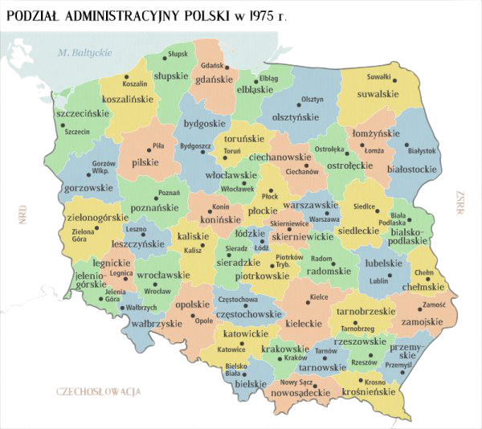
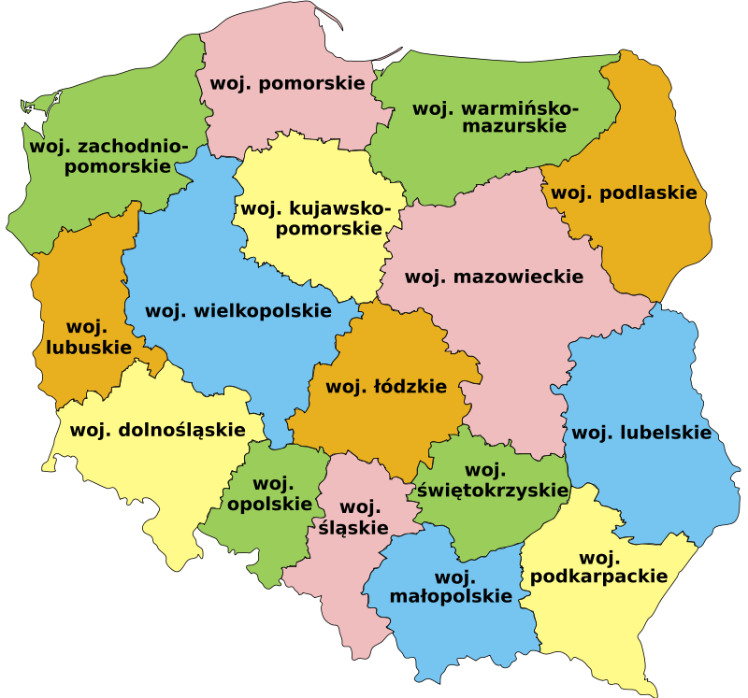

Slide 52
Województwo BIELSKIE
W chwili powstania województwo bielskie składało się z 18 miast i 52 gmin. Kształt województwa ulegał kilku zmianom.
Ostateczną formę przybrało w 1992 roku, kiedy dzieliło się na 8 gmin miejskich, 10 miejsko-wiejskich i 41 wiejskich.
Województwo KRAKOWSKIE
Od 1975 roku województwo krakowskie obejmowało 47 gmin (w tym 10 miast). Włączono także do jego granic miasto Kraków, które dotąd było osobną jednostką podziału administracyjnego stopnia wojewódzkiego.
Data powstania | 1 czerwca 1975
Data likwidacji | 31 grudnia 1998
Powierzchnia | 3704 km²
Liczba ludności | 927 500
Data powstania | 1 czerwca 1975
Data likwidacji | 31 grudnia 1998
Powierzchnia | 3254 km²
Populacja (1998) • liczba ludności | 1 245 000

Slide 53
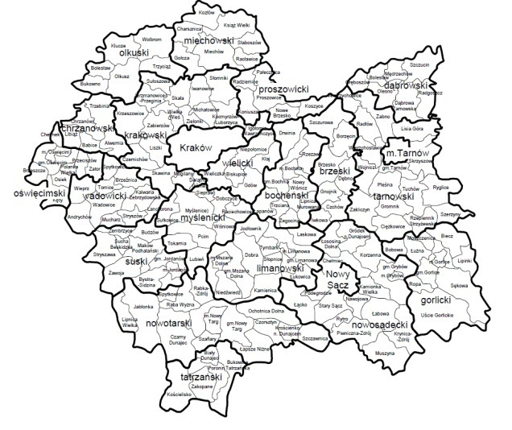
Województwo MAŁOPOLSKIE
Stworzono je z województw poprzedniego podziału administracyjnego, mianowicie z:
- krakowskiego – w całości,
- nowosądeckiego – w całości,
- tarnowskiego – oprócz gmin powiatu dębickiego i gmin Radomyśl Wielki i Wadowice Górne z powiatu mieleckiego,
- bielskiego – tylko gminy powiatów suskiego, wadowickiego i oświęcimskiego,
- katowickiego – tylko gminy powiatów olkuskiego i chrzanowskiego oraz gmina Brzeszcze z powiatu oświęcimskiego,
- kieleckiego – tylko gminy powiatu miechowskiego oraz gminy Pałecznica i Koszyce z powiatu proszowickiego,
- krośnieńskiego – tylko gminy Biecz i Lipinki w powiecie gorlickim.
Data powstania | 1.01.1999
Powierzchnia | 15 182, 87 km²
Populacja (1999) • liczba ludności | 3 364 176

Slide 54
Najważniejsze osiągnięcia tej kadencji…

Slide 55
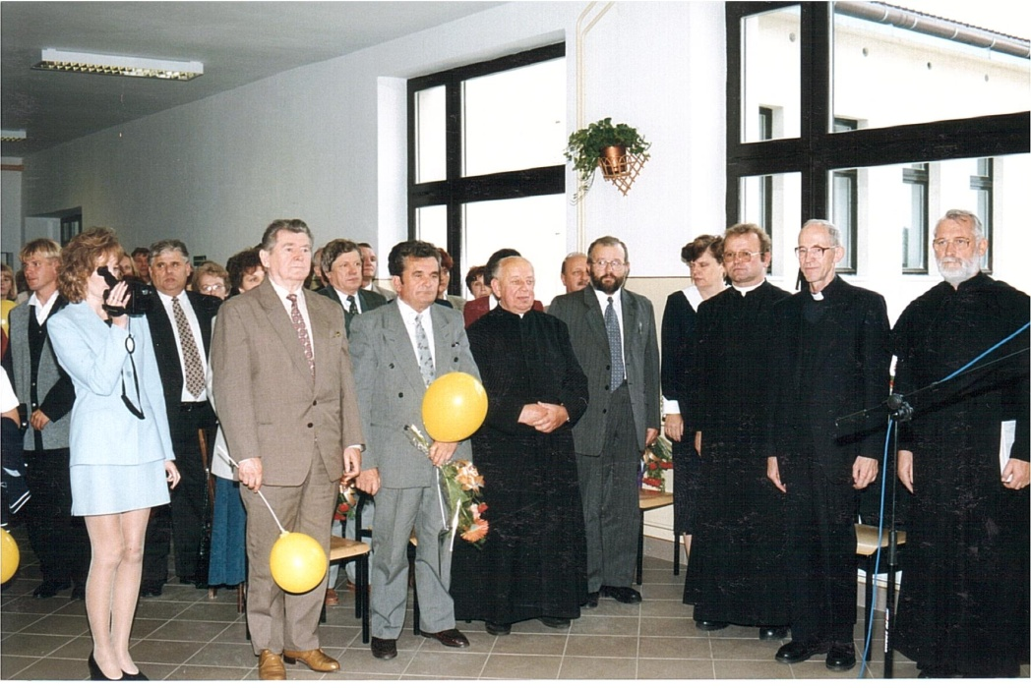
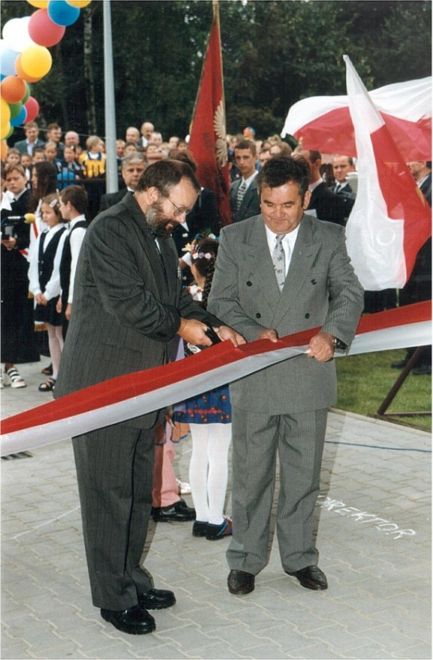
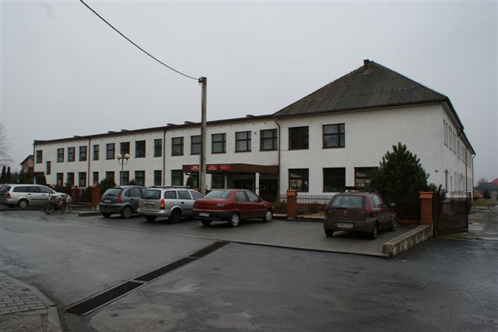
Na zdjęciu:
Stanisław Ściera – Wójt Gminy
Andrzej Sasuła – Kurator Oświaty w Bielsku - Białej
Otwarcie nowego skrzydła szkoły w Spytkowicach

Slide 56
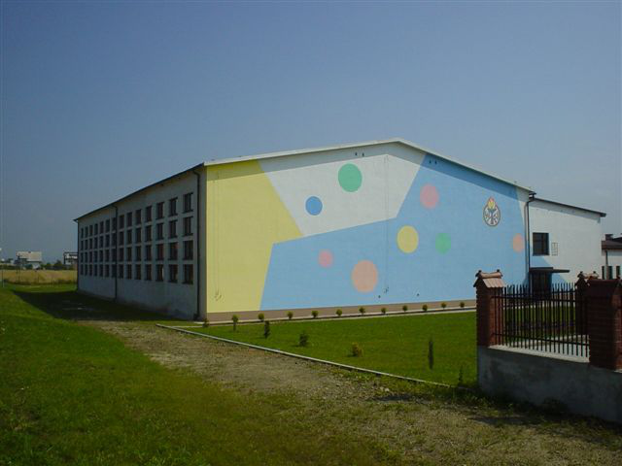
Budowa hali sportowej przy ZSP w Spytkowicach

Slide 57
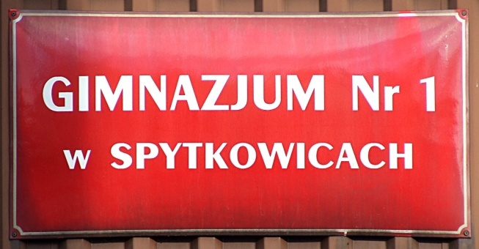
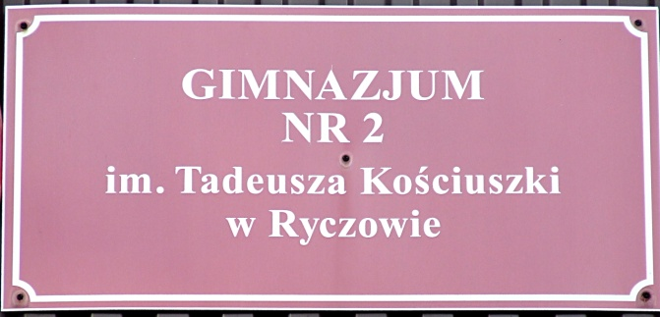
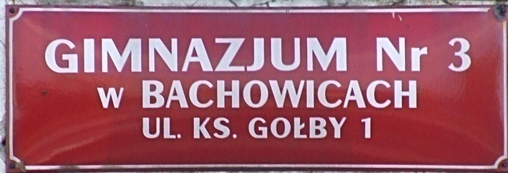
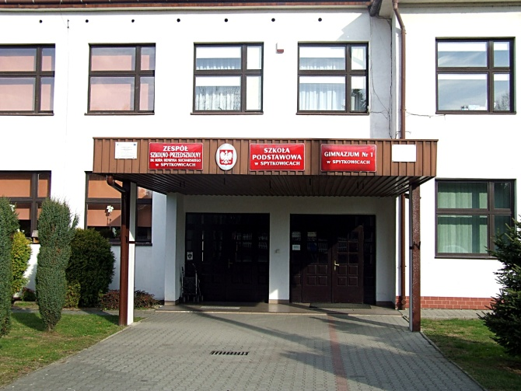
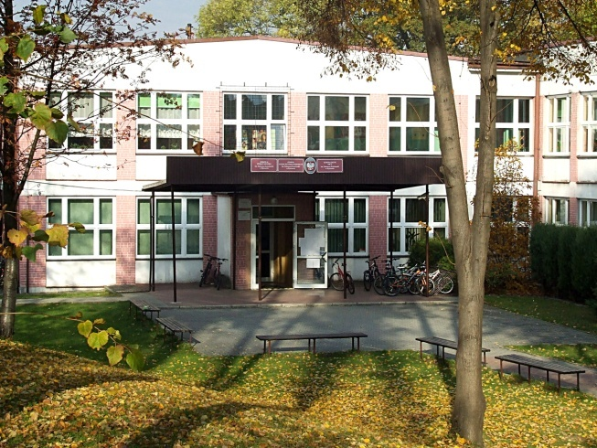
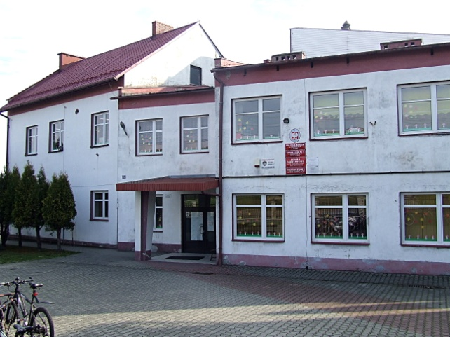
Założenie gimnazjów w Gminie Spytkowice

Slide 58
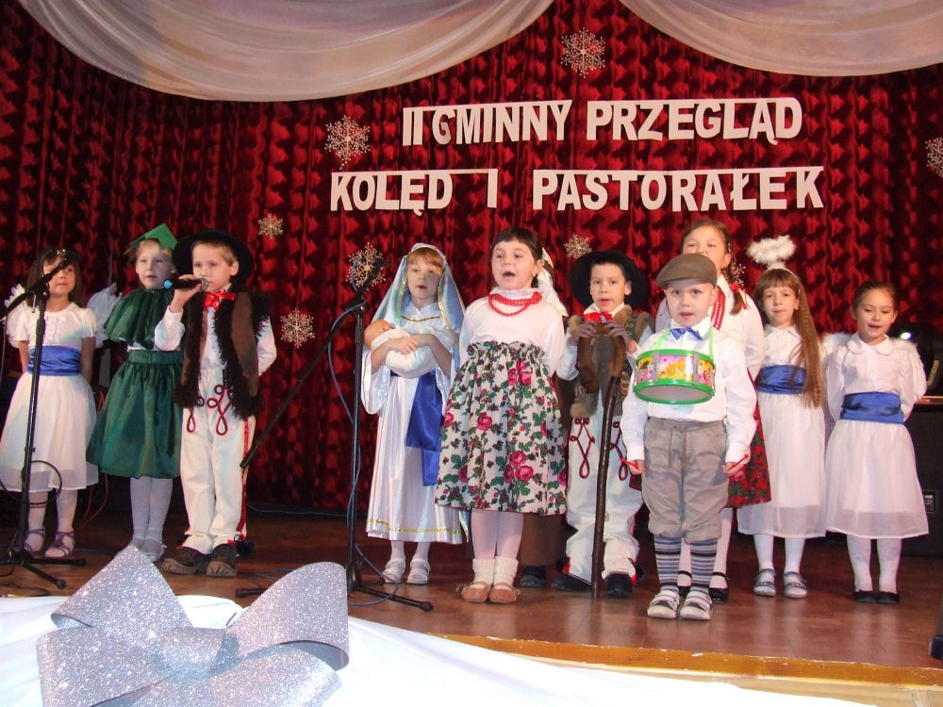
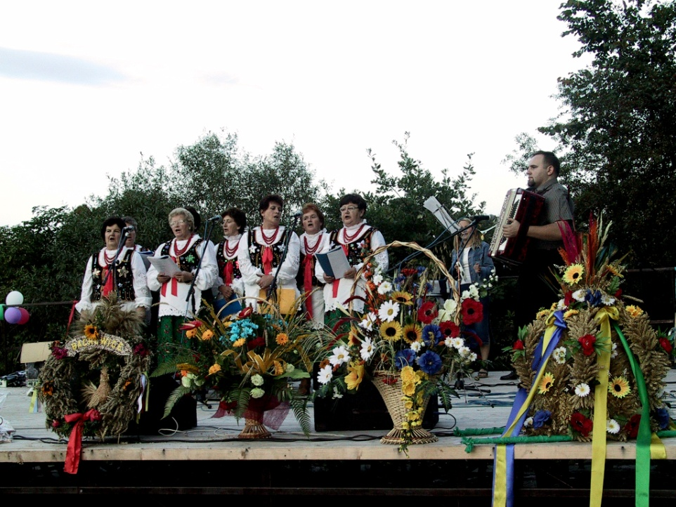
Utworzenie Gminnego Ośrodka Kultury
Organizacja Gminnego Przeglądu Kolęd i Pastorałek
Współorganizacja Dożynek Gminnych

Slide 59
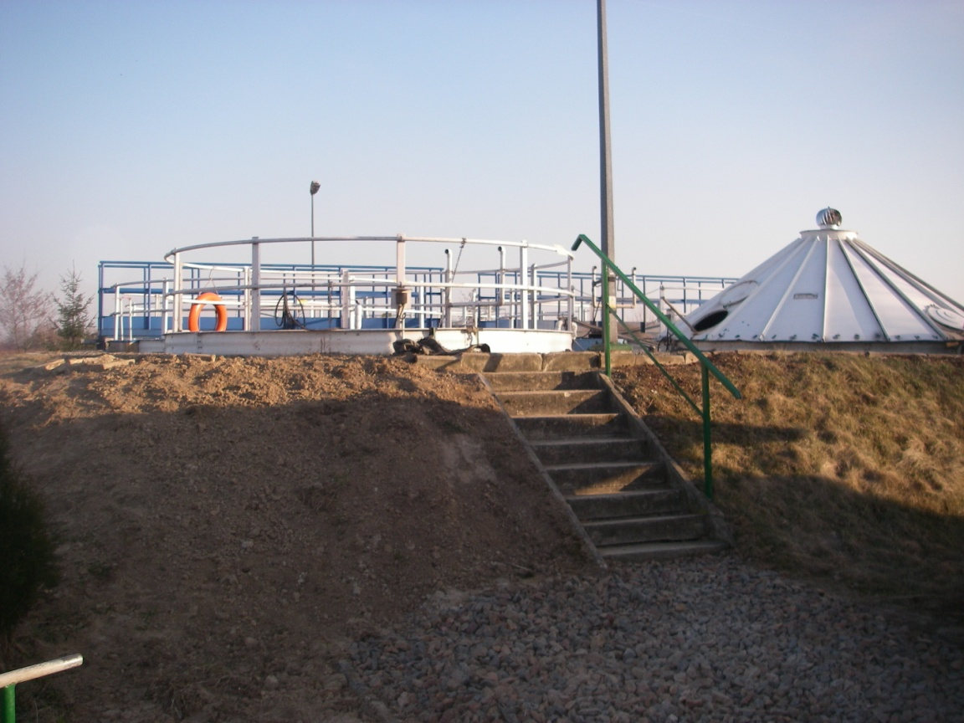
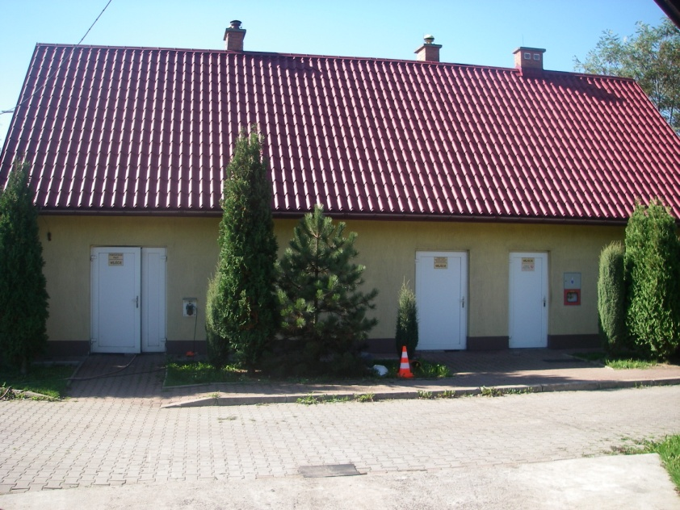
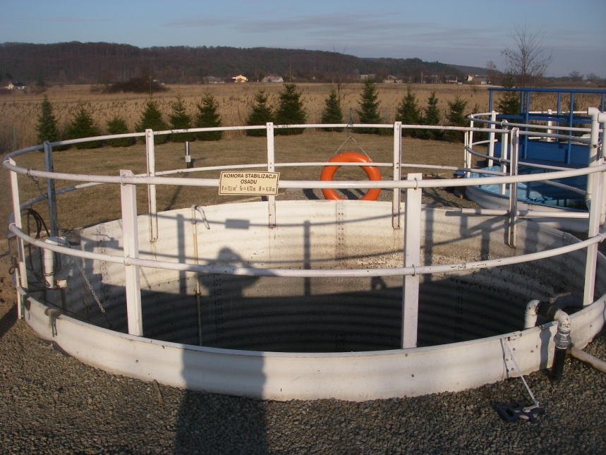
Budowa oczyszczalni ścieków w Spytkowicach

Slide 60
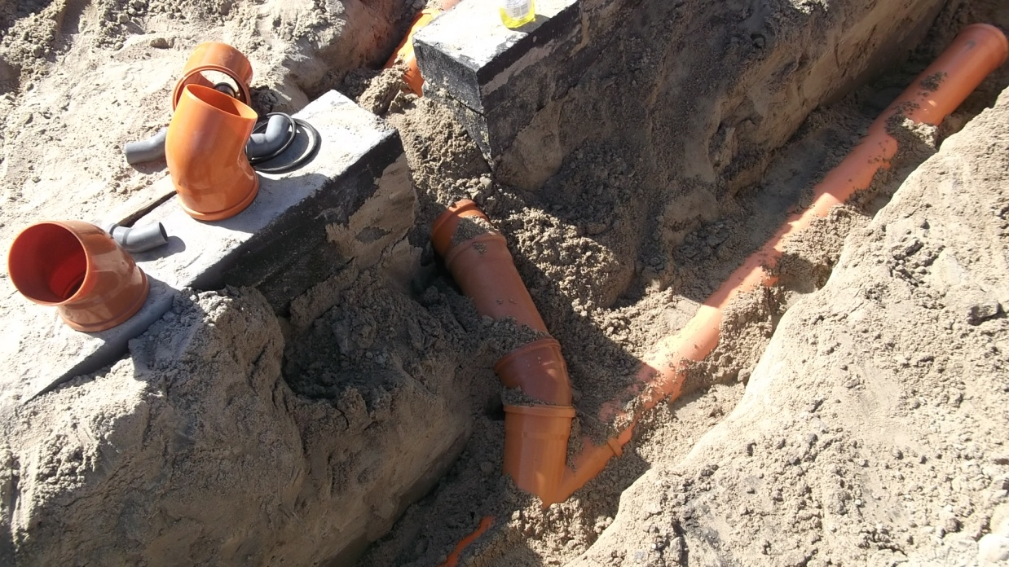
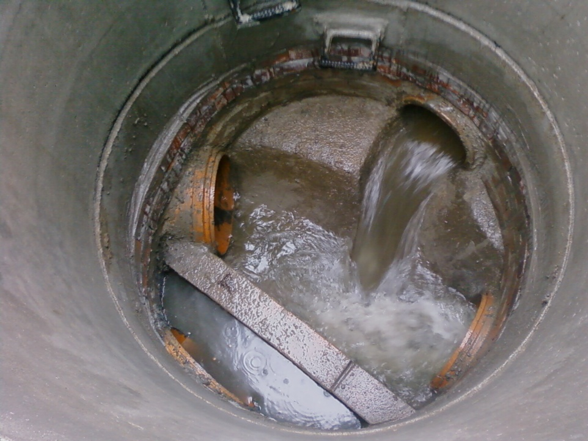
Budowa części sieci kanalizacji sanitarnej w Bachowicach

Slide 61
Kadencja
2002 - 2006

Slide 62
Radni Rady Gminy Spytkowice
2002 - 2006
(I posiedzenie: 18.11.2002)
Porzuczek Krystyna Bachowice
Szewczyk Marian Bachowice
Szewczyk Zenon Bachowice
Radwan Danuta Bachowice
Krystian Mariusz Ryczów
Krystian Zbigniew Ryczów
Monica Elżbieta Ryczów
Fryc -Piętak Dorota (18.11.2002 – 1.02.2005) Ryczów
Podolski Andrzej (od 25.05.2005) Ryczów
Bochenek Emanuel Spytkowice
Chodacki Adam Spytkowice
Chodacki Jan Spytkowice
Gwizdała Józef Spytkowice
Wilczak Maria Spytkowice
Wołek Zdzisław Spytkowice
Łabaj Jan Miejsce

Slide 63
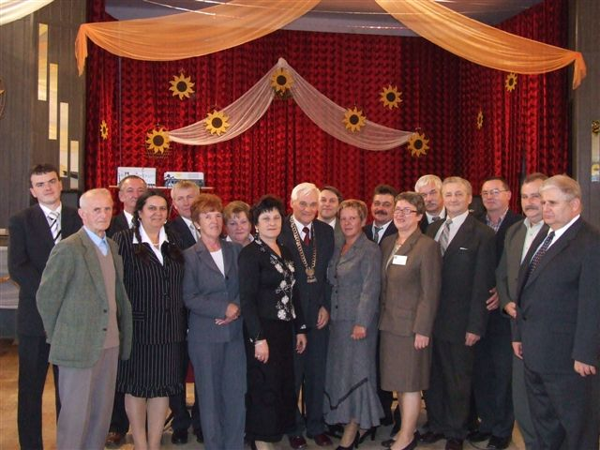
Rada Gminy Spytkowice
2002 - 2006

Slide 64
Wybory Przewodniczącego Rady Gminy
(18.11.2002 r.)
Kandydaci i wyniki głosowania:
Chodacki Jan - 6 głosów
Krystian Zbigniew - 9 głosów

Slide 65
Przewodniczący
Rady Gminy Spytkowice
Zbigniew Krystian
2002 - 2006

Slide 66
Ustawą z dnia 20 czerwca 2002 r. o bezpośrednim wyborze wójta, burmistrza i prezydenta miasta wprowadzono nowe zasady przeprowadzania wyboru organów wykonawczych.
Do 2002 r. wójt wyłaniany był przez radnych na sesji Rady Gminy, natomiast po wprowadzeniu zmian wybierany jest przez mieszkańców gminy. 8 listopada 2002 roku odbyły się pierwsze wybory samorządowe, podczas których Wójt Gminy został wybrany przez mieszkańców w wyborach powszechnych, równych, bezpośrednich, w głosowaniu tajnym.
Również od roku 2002 zmieniła się liczba wybieranych radnych. Zgodnie z wprowadzonymi przepisami w skład Rady w gminach do 20 000 mieszkańców wchodzi 15 radnych. Wcześniej w naszej gminie zgodnie z przepisami (do 10 000 mieszkańców) wybierano 20 radnych.
Obecnie wszelkie kwestie związane z wszystkimi wyborami reguluje Kodeks Wyborczy z 2001 roku.

Slide 67
Wybory Wójta Gminy Spytkowice
(27.10.2002 r. – wybory bezpośrednie)
Kandydaci i wyniki głosowania:
Molenda Łucja - 1287 głosów (36,76%)
Szewczyk Zenon - 1628 głosów (46,50%)
Sztaba Michał - 586 głosów (16,74%)
II tura wyborów (10.11.2002 r.):
Molenda Łucja - 1897 głosów (52,83%)
Szewczyk Zenon - 1694 głosów (47,17%)

Slide 68
Wójt Gminy Spytkowice
Łucja Molenda
2002 – 2006

Slide 69
Sołtysi wsi
23.03.2003 – 28.04.2007
(wybrani na Zebraniach Wiejskich)
 | Spytkowice | Ryczów | Bachowice | Miejsce | Lipowa
2003 -2007 | Stefan Szymocha | Marian Ryba | Marian Szewczyk | Grażyna Stańczyk (od 9.03.2003) | Stefan Gierek

Slide 70
Najważniejsze osiągnięcia tej kadencji…

Slide 71
Budowa pawilonu sportowego dla LKS Borowik Bachowice

Slide 72
Remont i termomodernizacja budynku Domu Wiejskiego i Szkoły Podstawowej w Miejscu

Slide 73
Przebudowa DK nr 44 w centrum Sołectwa Spytkowice

Slide 74
Utworzenie Zakładu Usług Komunalnych

Slide 75
Budowa sieci kanalizacji sanitarnej w Spytkowicach – etap I

Slide 76
Opracowanie Miejscowego Planu Zagospodarowania Przestrzennego

Slide 77
Założenie Stowarzyszenia Dolina Karpia

Slide 78
Utworzenie Przedszkoli w Bachowicach, Ryczowie i Spytkowicach

Slide 79
Przywrócenie działalności Posterunku Policji w Spytkowicach

Slide 80
Pozostałe osiągnięcia:
budowa nowego zbiornika wody pitnej w Bachowicach,
remont i modernizacja dróg gminnych,
uruchomienie pracowni komputerowych w ZSP w Bachowicach, Ryczowie i Spytkowicach,
włączenie OSP Spytkowice do Krajowego Systemu Ratowniczo – Gaśniczego,
zakup radiowozu i doposażenie w sprzęt Posterunku Policji w Spytkowicach,
organizacja Dożynek Gminnych,
utworzenie strony internetowej Gminy oraz komputeryzacja i informatyzacja Urzędu Gminy.

Slide 81
Kadencja
2006 - 2010

Slide 82
Radni Rady Gminy Spytkowice
2006 - 2010
(I posiedzenie: 27.11.2006)
Porzuczek Krystyna Bachowice
Szewczyk Marian Bachowice
Szewczyk Zenon Bachowice
Orkisz Piotr Bachowice
Krystian Mariusz Ryczów
Gawęda Jerzy Ryczów
Ryba Marian Ryczów
Podolski Andrzej Ryczów
Orda Ewa Spytkowice
Chodacki Adam Spytkowice
Gębczyk Mieczysław Spytkowice
Piórowski Jerzy Spytkowice
Wilczak Maria Spytkowice
Wołek Zdzisław Spytkowice
Stańczyk Grażyna Miejsce
Maślona Stanisław (od 1.01.2007) Półwieś

Slide 83
Radni Rady Gminy Spytkowice
2006 - 2010
(podczas obrad Sesji Rady Gminy)

Slide 84
Wybory Przewodniczącego Rady Gminy
(27.11.2006 r.)
Kandydat i wyniki głosowania:
Szewczyk Zenon - 15 głosów „za”

Slide 85
Przewodniczący
Rady Gminy Spytkowice
Zenon Szewczyk
2006 - 2010

Slide 86
Wybory Wójta Gminy Spytkowice
(12.11.2006 r. – wybory bezpośrednie)
Kandydaci i wyniki głosowania:
Molenda Łucja - 1596 głosów (48,09%)
Piórowski Jerzy - 1070 głosów (32,24%)
Chlebicki Jan - 653 głosy (19,67%)
II tura wyborów (26.11.2006 r.):
Molenda Łucja - 1832 głosy (55,23%)
Piórowski Jerzy - 1485 głosów (44,77%)

Slide 87
Wójt Gminy Spytkowice
Łucja Molenda
2006 – 2010

Slide 88
Od 1990 roku sołtysi wsi wybierani byli na zebraniach wiejskich przez mieszkańców sołectwa uprawnionych do głosowania.
Rada Gminy Spytkowice uchwałą nr XVI/120/04 z 12 lutego 2004 roku wprowadziła nowe uregulowanie dotyczące zasad i trybu wyboru organów sołectwa. Od tej pory sołtysi wybierani są w głosowaniu tajnym w bezpośrednich, powszechnych i równych wyborach.

Slide 89
Sołtysi wsi
29.04.2007 – 07.05.2011
(wybrani w wyborach bezpośrednich)
 | Spytkowice | Ryczów | Bachowice | Miejsce | Lipowa | Półwieś
2007 - 2011 | Stefan Szymocha | Anna Maślona | Marian Szewczyk | Grażyna Stańczyk | Stefan Gierek | Stanisław Maślona

Slide 90
Najważniejsze osiągnięcia tej kadencji…

Slide 91
Budowa budynku GZOZ w Ryczowie…
…i w Bachowicach

Slide 92
Remont budynków GZOZ w Spytkowicach

Slide 93
Budowa Domu Pogrzebowego w Ryczowie

Slide 94
Przebudowa DK nr 44 w Ryczowie

Slide 95
Budowa sali gimnastycznej przy ZSP w Ryczowie…
…i ZSP w Bachowicach

Slide 96
Przyłączenie Sołectwa Półwieś do Gminy Spytkowice
1 stycznia 2007 r.

Slide 97
Budowa kompleksu boisk sportowych „Moje boisko - Orlik 2012” przy ul. Dębowej w Bachowicach

Slide 98
Budowa siedmiu placów zabaw na terenie gminy

Slide 99
Organizacja prac interwencyjnych i społecznie użytecznych

Slide 100
Pozostałe osiągnięcia:
utworzenie wioski internetowej w GBP w Spytkowicach,
wydanie pierwszej gazety gminnej „Głos Spytkowic”,
organizacja imprezy Tradycja Wielkanocna i Tradycja Bożonarodzeniowa,
współorganizacja Małopolskiego Wyścigu Górskiego,
włączenie OSP Bachowice do Krajowego Systemu Ratowniczo – Gaśniczego,
ochrona i współudział w renowacji zabytków.

Slide 101
Kadencja
2010 - 2014

Slide 102
Radni Rady Gminy Spytkowice
2010 - 2014
(I posiedzenie: 2.12.2010)
Kozak Lucyna Bachowice
Szewczyk Marian Bachowice
Szewczyk Zenon Bachowice
Mróz Ryszard Ryczów
Krystian Mariusz (do 14.12.2010) Ryczów
Gierek Krzysztof (od 13.03.2011) Ryczów
Ryba Marian Ryczów
Stokłosa Katarzyna Ryczów
Byrski Krzysztof Spytkowice
Chodacki Adam Spytkowice
Malaga Zbigniew Spytkowice
Piórowski Jerzy Spytkowice
Sztaba Teresa Spytkowice
Wilczak Maria Spytkowice
Stańczyk Grażyna Miejsce
Maślona Stanisław Półwieś

Slide 103
Rada Gminy Spytkowice
2010 - 2014

Slide 104
Wybory Przewodniczącego Rady Gminy
(2.12.2010 r.)
Kandydat i wyniki głosowania:
Piórowski Jerzy - 13 głosów „za”
- 2 głosy nieważne

Slide 105
Przewodniczący
Rady Gminy Spytkowice
Jerzy Piórowski
2010 - 2014

Slide 106
Wybory Wójta Gminy Spytkowice
(21.11.2010 r. – wybory bezpośrednie)
Kandydaci i wyniki głosowania:
Błaszczyk Sławomir - 851 głosów (21,88%)
Chlebicki Jan - 904 głosy (23,25%)
Dziuba Robert - 645 głosów (16,59%)
Krystian Mariusz - 1489 głosów (38,29%)
II tura wyborów (5.12.2010 r.):
Chlebicki Jan - 1365 głosów (43,61%)
Krystian Mariusz - 1765 głosów (56,39%)

Slide 107
Wójt Gminy Spytkowice
Mariusz Krystian
2010 - 2014

Slide 108
Sołtysi wsi
08.05.2011 – 25.04.2015
(wybrani w wyborach bezpośrednich)
 | Spytkowice | Ryczów | Bachowice | Miejsce | Lipowa | Półwieś
2011 - 2015 | Stefan Szymocha (do 16.09.2014) | Kazimierz Fryc | Marian Szewczyk | Grażyna Stańczyk | Stefan Gierek | Stanisław Maślona

Slide 109
Najważniejsze osiągnięcia tej kadencji…

Slide 110
Termomodernizacja budynku Gminnej Biblioteki Publicznej (2011)

Slide 111
Remont i termomodernizacja budynku LKS Orzeł w Ryczowie (2011)

Slide 112
Wykonanie I etapu regulacji potoku „Bachówka” w Spytkowicach

Slide 113
Przebudowa i kapitalny remont pawilonu sportowego LKS Astra w Spytkowicach (2014)

Slide 114
Przebudowa budynku Domu Strażaka w Spytkowicach (2011)

Slide 115
Remont Domu Strażaka w Bachowicach (2013)

Slide 116
Przebudowa i kapitalny remont budynku Domu Strażaka w Półwsi (2014)

Slide 117
Termomodernizacja i remont budynku WDK w Ryczowie (2011)

Slide 118
Modernizacja budynku dawnego Ośrodka Zdrowia w Ryczowie na potrzeby:
OSP Ryczów (2014)
Gminnej Orkiestry Dętej w Ryczowie (2014)

Slide 119
Remont dróg gminnych i dróg rolniczych
Bachowice, ul. Cicha Bachowice, ul. Kaniów
Bachowice, ul. Na Wzgórzach
Bachowice, ul. Rzemieślnicza

Slide 120
Spytkowice, ul. Dworska Spytkowice, ul. Górki Spytkowice, ul. Wróblówki
Spytkowice, droga rolnicza Spytkowice, ul. Zamkowa

Slide 121
Ryczów, ul. Kwiatowa Ryczów, droga rolnicza Ryczów, ul. Długa Ryczów, ul. Starowiejska
Ryczów, ul. Stadionowa

Slide 122
Półwieś, ul. Górna
Półwieś, ul. Widokowa
Półwieś, ul. Wąwozowa
Miejsce, ul. Starowiślna Miejsce, ul. Folwarczna Półwieś, ul. św. Floriana

Slide 123
Budowa chodników wraz z kanalizacją burzową przy drogach gminnych i powiatowych
Miejsce ul. Floriana Ryczów, ul. Jana Pawła II
Bachowice, ul. Ks. Gołby
Ryczów, ul. Starowiejska Bachowice ul. Stefczyka Spytkowice, ul. Zamkowa

Slide 124
Realizacja II etapu budowy sieci kanalizacyjnej w Spytkowicach

Slide 125
Zakup samochodów bojowych dla:
OSP Miejsce
OSP Spytkowice
OSP Ryczów

Slide 126
Zakup samochodu do zbiórki odpadów oraz linii sortowniczej dla ZUK Spytkowice
Zakup łodzi wraz z przyczepą oraz wysokowydajnej pompy dla poprawy ochrony przeciwpowodziowej (2014)

Slide 127
Remont wału wiślanego w Lipowej

Slide 128
Organizacja prac interwencyjnych i społecznie użytecznych

Slide 129
Wymiana pokrycia dachowego w SP nr 2 w Spytkowicach (2011)
Wymiana pokrycia dachowego w Punkcie Filialnym Ryczów – Chałupki (2011)

Slide 130
Wydanie książki kucharskiej „Sukces na talerzu czyli w Gminie Spytkowice jemy z tradycją”. Promocja albumu „Skarby Sakralne Gminy Spytkowice i Doliny Karpia”

Slide 131
Nagranie płyty Gminnej Orkiestry Dętej
Zakup instrumentów dla Gminnej Orkiestry Dętej

Slide 132
Pozostałe osiągnięcia:
organizacja festiwalu orkiestr dętych Doliny Karpia
zakup unitu stomatologicznego,
remont części bojowej OSP w Bachowicach,
wykonanie projektów na przebudowę i termomodernizację ZSP w Spytkowicach, Ryczowie i Bachowicach,
wykonanie instalacji oświetlenia i nagłośnienia stadionu LKS Orzeł w Ryczowie,
przystąpienie do Stowarzyszenia Euroregion Beskidy,
nawiązanie współpracy z Gminą Spytkowice (powiat nowotarski),
współpraca ze słowacką Gminą Divinka,
otwarcie Izby Regionalnej w Ryczowie,
powstanie gminnego programu Karta Rodziny 3+,
powstanie bezpłatnego czasopisma „Obserwator Gminny”,
powstanie czterech nowych organizacji społecznych działających na terenie gminy (Stowarzyszenie Przyjaciół Ryczowa i Półwsi, Stowarzyszenie Jesteśmy Razem, Towarzystwo Miłośników Ziemi Spytkowickiej, KGW Miejsce),
otwarcie Gminnego Kompleksu Tras Nordic – Walking,
stworzenie Gminnego Programu Stypendialnego,
zakup komputerów dla ZSP w Spytkowicach, Ryczowie i Bachowicach,
realizacja programów „Już Pływam”, „ABC uczę się…”,
utworzenie całorocznych świetlic wiejskich dla dzieci,
utworzenie dodatkowych oddziałów przedszkolnych w ZSP Spytkowice.

Slide 133
Kadencja
2014 - 2018

Slide 134
Radni Rady Gminy Spytkowice
2014 - 2018
(I posiedzenie: 29.11.2014)
Kozak Lucyna Bachowice
Szewczyk Marian Bachowice
Stańczyk Arkadiusz Bachowice
Podolski Andrzej Ryczów
Gierek Krzysztof Ryczów
Ryba Marian Ryczów
Stokłosa Katarzyna Ryczów
Byrski Krzysztof Spytkowice
Chodacki Adam Spytkowice
Malaga Zbigniew Spytkowice
Piórowski Jerzy Spytkowice
Gajowy Marek Spytkowice
Berniak Marcin Spytkowice
Stańczyk Grażyna Miejsce
Maślona Stanisław Półwieś

Slide 135
Rada Gminy Spytkowice
2014 - 2018

Slide 136
Wybory Przewodniczącego Rady Gminy
(29.11.2014 r.)
Kandydat i wyniki głosowania:
Piórowski Jerzy - 11 głosów „za”
- 4 głosy „przeciw”

Slide 137
Przewodniczący
Rady Gminy Spytkowice
Jerzy Piórowski
2014 - 2018

Slide 138
Wybory Wójta Gminy Spytkowice
(16.11.2014 r. – wybory bezpośrednie)
Kandydat i wyniki głosowania:
Krystian Mariusz - 3065 głosów „tak”
- 244 głosy „nie”

Slide 139
Wójt Gminy Spytkowice
Mariusz Krystian
2014 - 2018

Slide 140
Sołtysi wsi
26.04.2015 – obecnie
(wybrani w wyborach bezpośrednich)
 | Spytkowice | Ryczów | Bachowice | Miejsce | Lipowa | Półwieś
2015 | Helena Mamoń | Kazimierz Fryc | Marian Szewczyk | Grażyna Stańczyk | Stefan Gierek | Stanisław Maślona

Slide 141
Najważniejsze osiągnięcia tej kadencji…

Slide 142
Budowa zaplecza sportowego dla WKS Victoria w Półwsi

Slide 143
Utworzenie placu zabaw przy ZSP w Bachowicach

Slide 144
Budowa
Centrum Sportu i Rekreacji w Ryczowie

Slide 145
Utworzenie Muzeum Regionalnego w Bachowicach

Slide 146
Regulacja potoku „Bachówka”
w Spytkowicach – etap II

Slide 147
Remont placu przy Domu Strażaka w Bachowicach

Slide 148
Budowa chodnika przy drodze powiatowej – ul. Wiślana w Spytkowicach

Slide 149
Nawiązanie współpracy z francuską gminą Naours

Slide 150
Pozostałe osiągnięcia do 2015 roku
remonty dróg gminnych,
pozyskanie środków na usuwanie skutków klęsk żywiołowych,
wydanie mapy przyrodniczo – turystycznej Gminy Spytkowice.

Slide 151
Współpraca z organizacjami społecznymi
Kluby sportowe:
LKS Astra Spytkowice LKS Orzeł Ryczów
LKS Borowik Bachowice WKS Victoria Półwieś

Slide 152
Współpraca z organizacjami społecznymi
Oświetlony stadion w Ryczowie
Bieg dożynkowy i II Bieg spytkowicki
zorganizowany przez klub SpytAktiv Astra Spytkowice – Soła Oświęcim
Mecz z okazji otwarcia pawilonu sportowego

Slide 153
Współpraca z organizacjami społecznymi
Ochotnicze Straże Pożarne:
Zawody sportowo - pożarnicze w Ryczowie

Slide 154
Współpraca z organizacjami społecznymi
OSP Półwieś Młodzieżowa drużyna OSP Spytkowice
OSP Miejsce podczas zebrania sprawozdawczego OSP Bachowice podczas zawodów strażackich

Slide 155
Współpraca z organizacjami społecznymi
Koła Gospodyń Wiejskich
Koła Gospodyń Wiejskich podczas obchodów
60-lecia działalności KGW Ryczów
Wieńce dożynkowe przygotowane przez KGW

Slide 156
Współpraca z organizacjami społecznymi
Stowarzyszenie „Jesteśmy razem”

Slide 157
Współpraca z organizacjami społecznymi
Stowarzyszenie Przyjaciół Ryczowa i Półwsi
Stowarzyszenie podczas przedstawienia „Kopciuszek”
oraz „Czerwony Kapturek szuka Księcia”

Slide 158
Współpraca z organizacjami społecznymi
Gminna Orkiestra Dęta

Slide 159
Współpraca z organizacjami społecznymi
Towarzystwo Miłośników Ziemi Spytkowickiej
Renowacja pomnika Kajetana Wolskiego

Slide 160
Współpraca z organizacjami społecznymi
Fundacja „Pałac w Ryczowie”
Noc Muzeów
i wystawa „Żywe obrazy”

Slide 161
Współpraca z organizacjami społecznymi
Stowarzyszenie Przyjaciół Ojca Rudolfa Warzechy
Otwarcie procesu beatyfikacyjnego w kaplicy
Arcybiskupów Krakowskich w Krakowie
(11 stycznia 2011) Publikacja „Pisma”

Slide 162
Współpraca z organizacjami społecznymi
Kluby sportowe: Pozostałe organizacje społeczne:
1) LKS Astra Spytkowice 1) Stowarzyszenie Przyjaciół Ryczowa i Półwsi
2) LKS Orzeł Ryczów 2) Stowarzyszenie Rodzina Kolpinga
3) LKS Borowik Bachowice 3) Polski Związek Hodowców Gołębi Pocztowych
4) WKS Victoria Półwieś 4) Polski Związek Wędkarski
5) Klub Tenisa Stołowego Victoria 5) Koło Łowieckie HUBERT
Spytkowice 6) Gminna Orkiestra Dęta
6) Amatorski Klub Sportowy 7) Stowarzyszenie Jesteśmy Razem
SpytAktiv 8) Towarzystwo Miłośników Ziemi Spytkowickiej
Ochotnicze Straże Pożarne: 9)Fundacja Pałac w Ryczowie
1) OSP Spytkowice 10) Stowarzyszenie Przyjaciół o. Rudolfa Warzechy
2)OSP Bachowice 11) Stowarzyszenie Dać Szansę
3) OSP Ryczów 12) Fundacja Damy Radę
4)OSP Miejsce 13) Międzyszkolny Klub Kajakowy w Łączanach
5)OSP Półwieś
Koła Gospodyń Wiejskich:
1) KGW Bachowice
2) KGW Ryczów
3) KGW Miejsce
4)KGW Półwieś
5)ZEiR Spytkowice

Slide 163
Budżet Gminy Spytkowice

Slide 164
Dane statystyczne Gminy Spytkowice
Rok | 1990 | 2000 | 2010 | 2015 (stan na 23.09.2015)
Ludność | 8679 | 9093 | 10049 | 10225
Podmioty gospodarcze | 268 | 524 | 623 | 682
Budynki | 2190 | 2300 | 2528 | 2649

Slide 165
Polska w Unii Europejskiej

Slide 166
Polska została członkiem Unii Europejskiej od 1 maja 2004 na mocy tzw. Traktatu akcesyjnego podpisanego 16 kwietnia 2003 r. w Atenach będącego prawną podstawą przystąpienia Polski do Unii Europejskiej. Dzięki tej decyzji w naszym kraju nastąpił skok rozwojowy, który doprowadził do zmian społecznych, gospodarczych i kulturowych. Efektem tego jest widoczna poprawa standardu życia Polaków, łatwy dostęp do wielu dóbr, duże możliwości rozwojowe oraz wiele innych innowacji, które wpływają na komfort naszego życia.
Członkostwo Polski w Unii Europejskiej znakomicie wykorzystała również Gmina Spytkowice. Większość z przedstawionych w tej prezentacji inwestycji było finansowanych ze środków unijnych.

Slide 167
Suma środków pozyskanych z Unii Europejskiej to:
10 976 061,41 zł

Slide 168
Środki pozyskane z Unii Europejskiej
Inwestycje: 7 382 705,81
Prace społecznie użyteczne: 2 106 648,00
Oświata: 624 806,50
Opieka społeczna: 506 068,86
Pozostałe: 355 832,24

Slide 169
Dwadzieścia pięć lat działania jednostek samorządu terytorialnego może być okazją do podsumowania i rozrachunku wykorzystanych szans. Gmina Spytkowice z pewnością ich nie zmarnowała. Dzięki ciężkiej pracy i zaangażowaniu samorządowców oraz Mieszkańców Gminy, udało się osiągnąć bardzo wiele oraz zapewnić dobre podstawy do dalszych działań. Dziś trudno sobie wyobrazić w pełni demokratyczną Polskę bez samorządów. Jest to najprostsza droga do tego, aby obywatele mogli sami decydować o sprawach, które najbardziej ich dotyczą. Powinniśmy doceniać ten dar i być dumnymi obywatelami Naszej Małej Ojczyzny.

Slide 170
Siła państwa i jego rozwój zależą w dużej mierze od mądrej i sprawnej pracy samorządów tak, aby dla wszystkich w domu ojczystym starczyło chleba i żeby nikt nie czuł się zapominany.
Jan Paweł II 20 grudnia 1997 r. na spotkaniu opłatkowym z Polakami.

